Slide 1
Lean Canvas
X
Business Model Canvas
Rodadas e Tipos de Investimento & Valuation

Slide 2
Lean Canvas
O Lean Canvas é uma ferramenta criada por Ash Maurya com base no Business Model Canvas, no entanto, a ferramenta foca nos aspectos de maior risco na criação de startups.
O Business Model Canvas é útil para empresas estabelecidas querem enxergar oportunidades de inovação. O Lean Canvas é indicado para startups que não possuem um Modelo de Negócio e claro e nem chegaram a testar suas hipóteses.

Slide 3
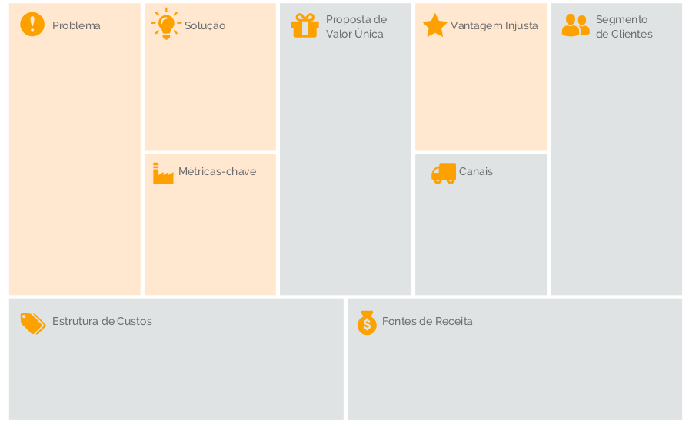
Lean Canvas
Solução
No lugar de atividades chave
Vantagem Injusta
No lugar de Relacionamento
Problema
No lugar de parcerias chave.
Métricas
No lugar de recursos chave

Slide 4
Product-Market Fit (Encaixe de Mercado)
Esses 4 novos blocos têm como base o Product-Market Fit.
Com base nessa perspectiva não importa quão interessante um produto possa parecer, se ele não se atacar uma necessidade de mercado, ele não serve para nada.
Basicamente, o empreendedor deve se perguntas se:
Alguém precisa do produto?
Está disposto a pagar por ele?

Slide 5
Lean Canvas
Problema
Cada tipo de clientes que a startup está pensando em trabalhar têm um conjunto de problemas para resolver. Sem um problema para resolver, não há startup, não há produto/serviço para oferecer.
Neste bloco, vamos listar os três problemas mais significantes que seus clientes possuem e precisam resolver.
Além disso, vamos definir quais são as alternativas que existe no mercado para resolver esses problemas.

Slide 6
Lean Canvas
Segmentos de Clientes
Problemas e segmento de clientes estão conectados.
Pense no problema e, em seguida, defina o segmento de clientes, ou seja, quem são os seus clientes.
Adicione também neste bloco os primeiros usuários (os adotantes iniciais - early adopters), aqueles que são mais inclinados a testar as versões MVPs do produto.
Quais as características dessas pessoas?

Slide 7
Lean Canvas
Proposta Única de Valor
“É uma mensagem simples, atraente que diz porque você é diferente e merece ser comprado”
A proposta única de valor de uma startup nada mais é, do que uma promessa de valor para o cliente potencial.
É a motivação que o cliente em potencial têm para comprar seu produto/serviço.

Slide 8
Lean Canvas
Proposta Única de Valor
A proposta única de valor é uma frase que extrai a essência do produto.
Foque no problema dos clientes potenciais e nos benefícios:
Diferencia-se, e multiplique suas chances de conseguir uma entrevista (CVpravc)
Seja criterioso na escolha das palavras:
Encontre sua máquina de liberdade (Harley-Davidson)
Responda o que? quem? e por que?
Nunca foi tão fácil pedir lanche (Ifood)
Anotação :
Tem que ser uma frase curta é que destaque produto oferecido.

Slide 9
Lean Canvas
Solução
“Se apaixone pelo problema e não pela solução!”

Slide 10
Lean Canvas
Solução
Descreva as 5 principais soluções que você propõe para resolver o problema do seu cliente.
Em seguida, lista as forças e fraquezas de cada solução (como na matriz swot) e escolha as 3 principais.
Não tenha medo de errar, em uma startup quem define se a sua solução é boa ou não é o seu cliente.

Slide 11
Lean Canvas
Canais
Os canais são formas de você alcançar seu Segmento de Clientes. Assim, pense nos canais que mais podem proporcionar a chance de interagir com o cliente para gerar aprendizado.
Anotação:
Nao exite canas gratuitos.
É inportante escolher bem os canais.(para dar um prestigo melhor e nao gastar mais do necessario.)

Slide 12
Lean Canvas
Canais
Gratuito X Pago
Na prática nada é de graça, redes sociais e blogs têm custos envolvidos (Por exemplo: RH).
Canais pagos como links patrocinados em google, linkedin e facebook podem ser muito custosos no início.

Slide 13
Lean Canvas
Canais
Inbound X Outbound
Canais inbound permitem que você seja encontrado organicamente por meio de mecanismos de buscas, cursos gratuítos e podcasts.(pretende atingir um grande quantia de clientes.)
Os canais outbound vão até o cliente, normalmente negócios B2B precisam utilizar esse canal no início.(seleção de clientes especifico.)

Slide 14
Lean Canvas
Canais
Vendedores Internos X Vendedores Externos
Primeira venda você mesmo, depois que você de fato testar as suas hipóteses e aprender sobre os seus clientes, deixe que os outros façam isso por você.
Objetivo principal: canais especificos para ter maior interação com o cliente.

Slide 15
Lean Canvas
Fontes de Receita
Como você gera receita, ou seja, como você monetiza, depende do tipo de modelo de negócio e do tipo de cobrança escolhido.
É comum algumas startups não cobrarem pelo produto no estágio inicial (as famosas POCs(demo)). Não cometa esse erro, só porque alguém consome seu produto quando ele é de graça ou muito barato, não significa que de fato pagará por ele.
Mvp: Minimum Viable Product e significa produto mínimo viável.

Slide 16
Lean Canvas
Fontes de Receita
O preço faz parte do produto e define a qualidade percebida pelo cliente.
O preço determina quem são seus clientes.
Ser pago é a primeira forma de validação.

Slide 17
Lean Canvas
Estrutura de Custos
Liste todos os custos operacionais que você terá para levar seu produto para o mercado. Seja criterioso e penso em todos os possíveis custos. Por exemplo:
DEFINIR OS CUSTOS FIXO (SAO OS MAIS CAROS)
DEFINIR OS CUSTOS VARIAVEIS (SAO OS QUE FICAM ALTERANDO OS VALORES.)
Quais são os custos fixos mensais?
Quais são os custos variáveis?
Qual o seu runaway (Reserva de Caixa)?
No início, quanto custará a MVP?

Slide 18
Lean Canvas
Estrutura de Custos
Liste todos os custos operacionais que você terá para levar seu produto para o mercado. Seja criterioso e penso em todos os possíveis custos. Por exemplo:
Quanto vai custar para construir e manter o seu app?

Slide 19
Lean Canvas
Métricas Chave
Defina as medidas que você utilizará para monitorar o seu desempenho. Para uma startup no estágio de desenvolvimento da ideia, uma métrica interessante é definir um funil de vendas(propesctar) e para monitorar a taxa de conversão. Por exemplo:
De usuários visitantes em usuários pagantes.
De clientes potenciais a clientes pagantes.

Slide 20
Lean Canvas
Métricas Chave
As métricas de desempenho podem estar associadas às atividades chaves dos clientes:
Atividade Chave
Métrica-Chave
Posts
Número de Posts

Slide 21
Lean Canvas
Métricas Chave
Aquisição
Como os usuários/clientes encontram você?
Ativação
Como foi a experiência inicial desses usuário/cliente?
Retenção
Os usuários/clientes voltam?
Receita
Como você ganha dinheiro?

Slide 22
Lean Canvas
Vantagem Injusta
“A única vantagem competitiva real é aquela que não pode ser copiada e não pode ser comprada.”
Jason Cohen
Defina qual o recurso/capacidade chave que você precisa desenvolver para gerar vantagem competitiva sustentável.

Slide 23
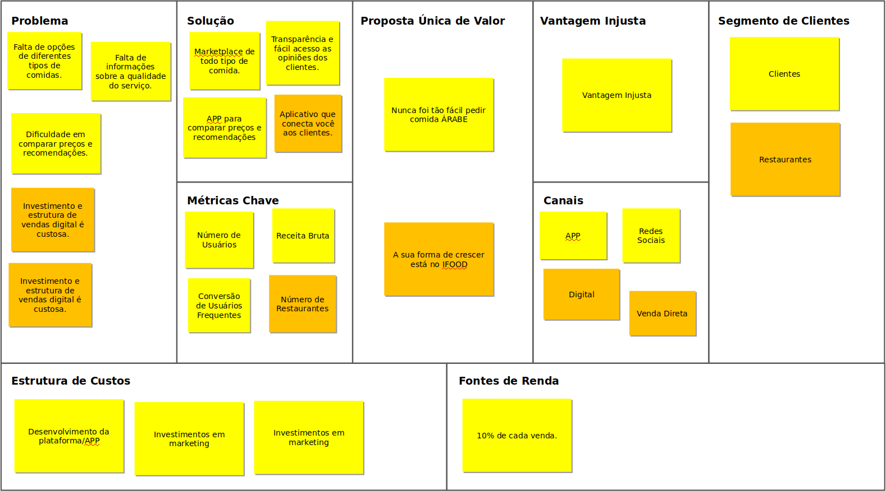
Lean Canvas
Ifood

